Slide 1
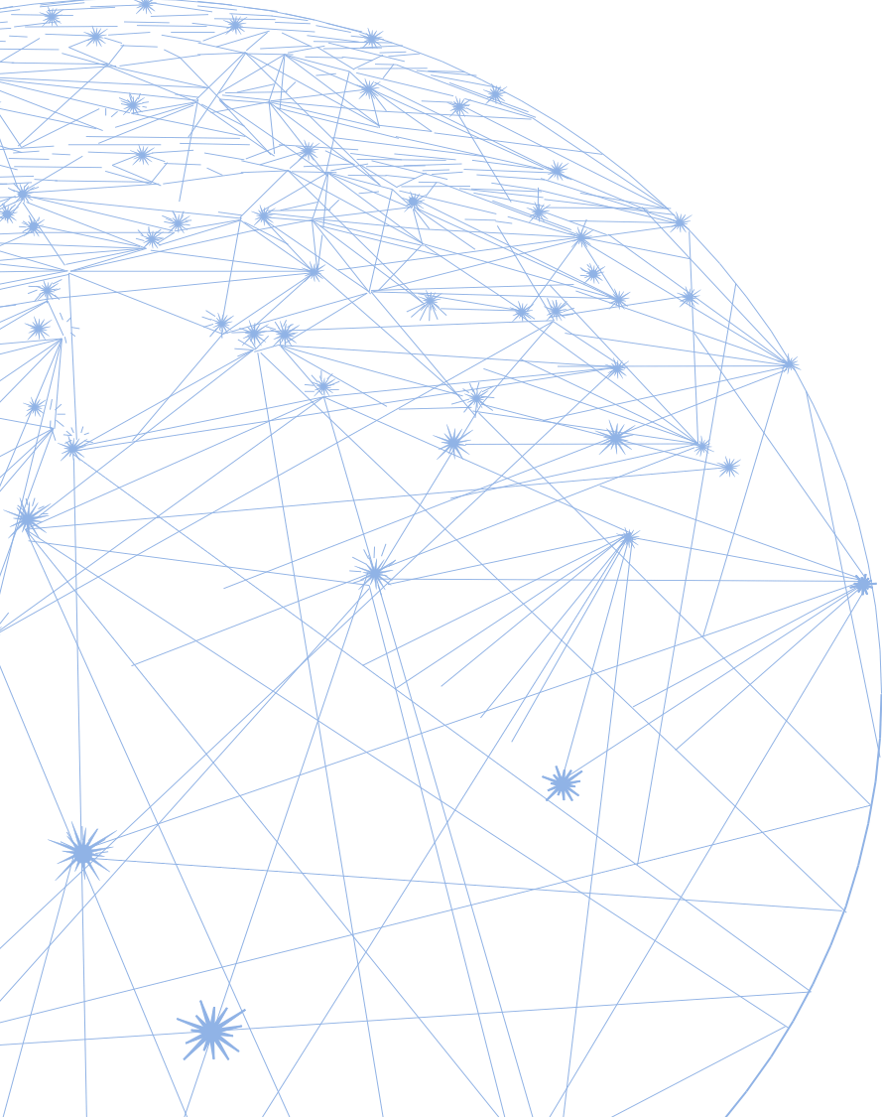

В. А. Смирнов
доктор физ.-мат. наук, профессор,
заведующий кафедрой элементарной
математики и теории чисел
Московского педагогического государственного университета
Подготовка к ОГЭ. Углы и отрезки, связанные с окружностью
2023

Slide 2
В 2023 году опубликован федеральный перечень учебников, в котором предусмотрены единые учебники по геометрии.
1. Геометрия, 7-9-е классы. Атанасян Л.С., Бутузов В.Ф., Кадомцев С.Б. и другие. Издательство «Просвещение».
2. Математика: геометрия, 10-11 классы. Атанасян Л.С., Бутузов В.Ф., Кадомцев С.Б. и другие. Издательство «Просвещение».
  1. Готовят ли эти учебники геометрии к ОГЭ и ЕГЭ?
  Ответ: нет. Они были написаны более 40 лет назад и не были предназначены для подготовки к ОГЭ и ЕГЭ.
  2. Нужны ли учебники, если они не готовят к ОГЭ и ЕГЭ?
  Ответ: да, нужны.
  3. Зачем нужны учебники, если они не готовят к ОГЭ и ЕГЭ?
  Ответ: математическое образование школьников не сводится к задачам ОГЭ и ЕГЭ.

Slide 3
Подготовка к ОГЭ, при которой основное внимание уделяется решению типовых задач из открытого банка ОГЭ, не может дать желаемого результата.
Она узконаправлена. Даже небольшие вариации задач вызывают у учащихся значительные трудности.
Она недолговечна. Отработанные навыки решения задач не сохраняются до старших классов, где требуется подготовка к ЕГЭ.
Кроме того, математическое образование подрастающего поколения не должно сводиться только к умению решать типовые задачи. Оно должно включать:
- знание определений основных понятий математики; умение формулировать определения, распознавать верные и неверные определения, приводить примеры и контрпримеры, устанавливать объект по его определению, по данному объекту формулировать его определение;
- знание основных свойств и теорем математики; умение проводить их доказательства, распознавать верные и неверные утверждения, находить ошибки в доказательствах, приводить примеры и контрпримеры;
- знакомство с историей математики, современными направлениями её развития и приложениями.
Только полноценное математическое образование учащихся позволит получить хорошие результаты на ОГЭ и ЕГЭ.
На такое образование должны быть нацелены учебники математики.
Notes:
В режиме слайдов ответы появляются после кликанья мышкой

Slide 4

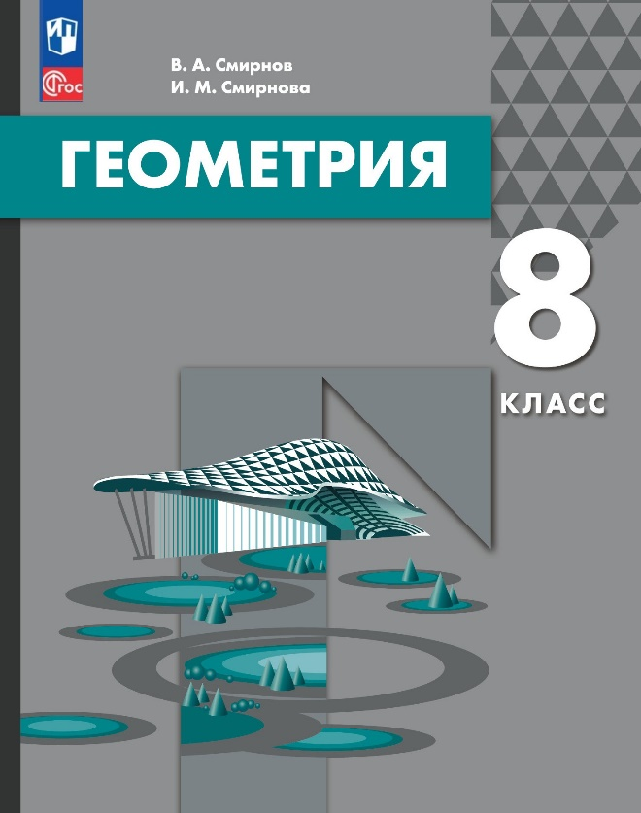

Наши новые учебники геометрии, входящие в Федеральный перечень 2023-2024 уч. г.
Notes:
В режиме слайдов ответы появляются после кликанья мышкой

Slide 5
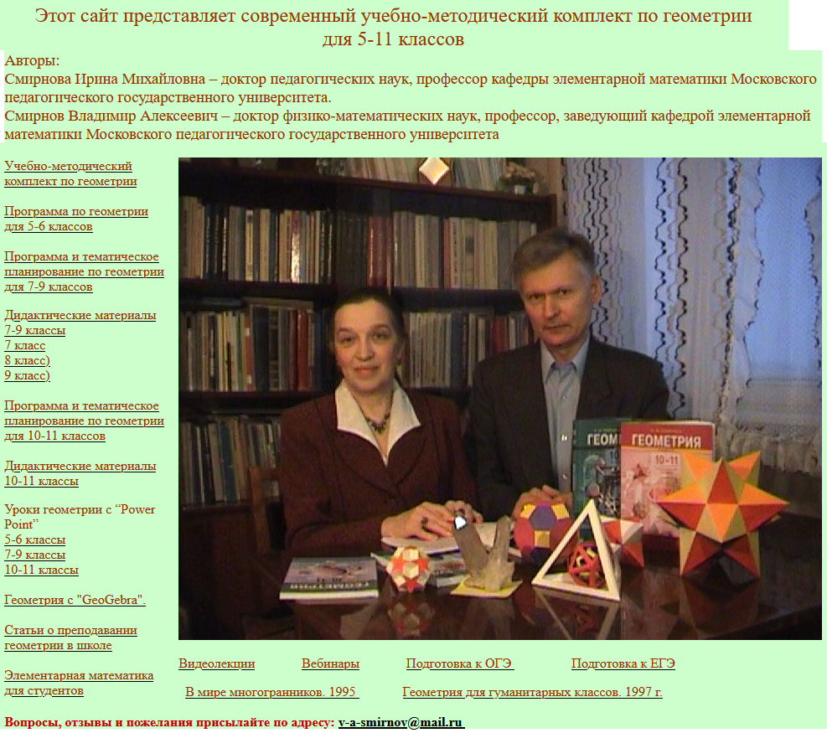
Авторский сайт: vasmirnov.ru
Notes:
В режиме слайдов ответы появляются после кликанья мышкой

Slide 6
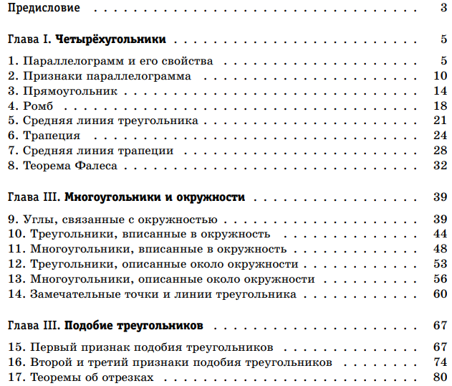
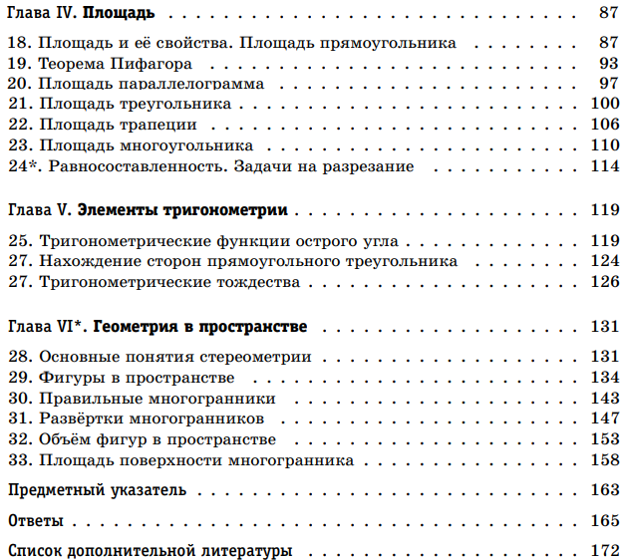
Содержание учебника геометрии 8-го класса
Notes:
В режиме слайдов ответы появляются после кликанья мышкой

Slide 7
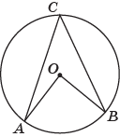
Теорема 1. Вписанный угол равен половине центрального угла, опирающегося на ту же дугу окружности.
Если величину дуги окружности измерять величиной соответствующего центрального угла, то эту теорему можно переформулировать в виде
Теорема 1’. Вписанный угол измеряется половиной дуги окружности, на которую он опирается.
Notes:
В режиме слайдов ответы появляются после кликанья мышкой

Slide 8
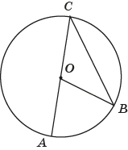
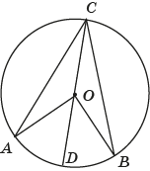
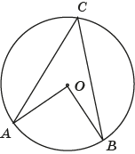
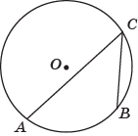
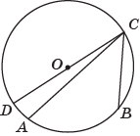
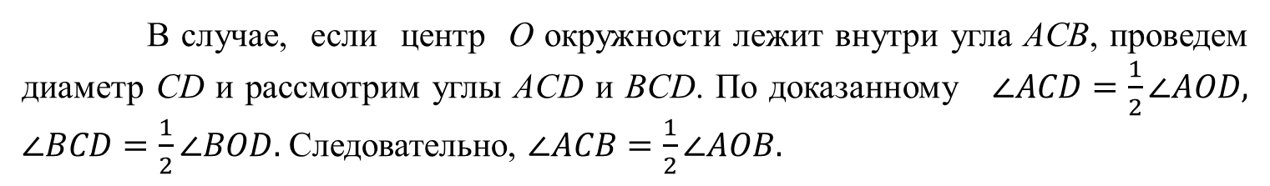
Доказательство. Пусть угол АCB вписан в окружность с центром в точке О. Рассмотрим случай, когда одна из сторон угла, например АC, проходит через центр О окружности.
Треугольник BOC - равнобедренный, следовательно, углы B и C равны. Угол АОB – внешний угол треугольника ВОС, следовательно, он равен сумме углов В и С. Поэтому угол ACB равен половине угла AOB.
В случае, если центр О окружности лежит внутри угла АCB, проведем диаметр CD и рассмотрим углы АCD и BCD. По доказанному $∠ACD=\frac{1}{2}∠AOD,$ $∠BCD=\frac{1}{2}∠BOD.$ Следовательно, $∠ACB=\frac{1}{2}∠AOB.$
Аналогично рассматривается случай, когда центр О лежит вне угла АCB.
Notes:
В режиме слайдов ответы появляются после кликанья мышкой

Slide 9
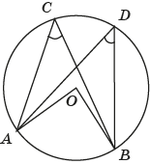
Следствие 1. Вписанные углы, опирающиеся на одну и ту же дугу ок­ружности, равны.
Notes:
В режиме слайдов ответы появляются после кликанья мышкой

Slide 10
Упражнения
1. Чему равен вписанный угол, опирающийся на диаметр окружности?
Ответ. 90^{о}.
2. Чему равен острый вписанный угол, опирающийся на хорду, равную радиусу окружности?
Ответ. 30^{о}.
3. Чему равен тупой вписанный угол, опирающийся на хорду, равную радиусу окружности?
Ответ. 150^{о}.
4. Найдите вписанный угол, опирающийся на дугу, которая составляет 20% окружности.
Ответ. 36^{о}.
Notes:
В режиме слайдов ответы появляются после кликанья мышкой

Slide 11
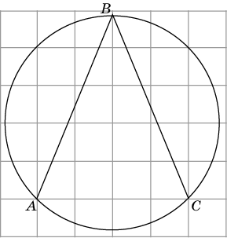
5. Найдите величину угла ABC.
Ответ. 45^{о}.
Notes:
В режиме слайдов ответы появляются после кликанья мышкой

Slide 12
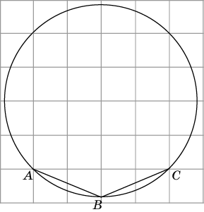
6. Найдите величину угла ABC.
Ответ. 135^{о}.
Notes:
В режиме слайдов ответы появляются после кликанья мышкой

Slide 13
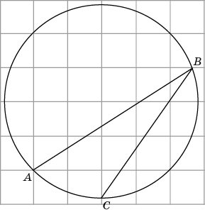
7. Найдите величину угла ABC.
Ответ. 22,5^{о}.
Notes:
В режиме слайдов ответы появляются после кликанья мышкой

Slide 14
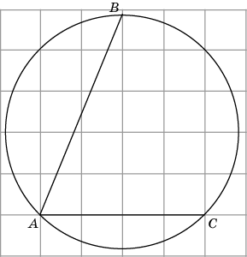
8. Найдите величину угла BAC.
Ответ. 67,5^{о}.
Notes:
В режиме слайдов ответы появляются после кликанья мышкой

Slide 15
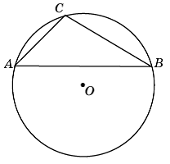
9. Хорда AB делит окружность на две части, градусные величины которых относятся как 5 : 7. Под какими углами видна эта хорда из точек C меньшей дуги окружности?
Ответ. 105^{о}.
Notes:
В режиме слайдов ответы появляются после кликанья мышкой

Slide 16
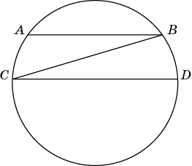
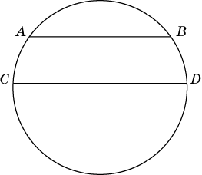
10. Докажите, что если хорды AB и CD окружности параллельны, то дуги AC и BD, заключенные между этими хордами, равны.
Решение. Проведем хорду BC. Углы ABC и DCB равны, как накрест лежащие углы при параллельных прямых. Они опираются на дуги AC и BD. Так как вписанный угол измеряется половиной, на которую он опирается, то и дуги AC и BD равны.
Notes:
В режиме слайдов ответы появляются после кликанья мышкой

Slide 17
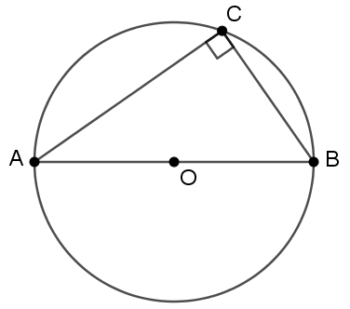
11. Докажите, что если угол ACB равен 90^{о}, то точка C принадлежит окружности с диаметром AB.
Решение. Опишем окружность около треугольника ABC. Угол ACB будет вписанным, равным 90^{о}. Соответствующая дуга окружности равна 180^{о}. Следовательно, AB – диаметр этой окружности.
Notes:
В режиме слайдов ответы появляются после кликанья мышкой

Slide 18
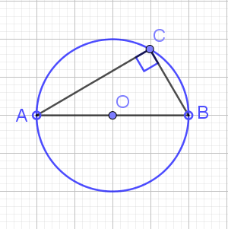
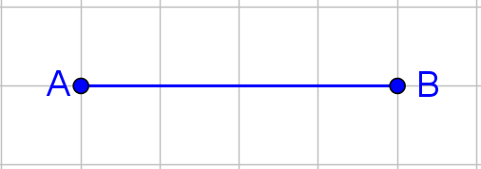
12. Найдите геометрическое место вершин C прямоугольных треугольников АВС с данной гипотенузой АB.
Ответ: Окружность с диаметром AB, без точек A и B.
Notes:
В режиме слайдов ответы появляются после кликанья мышкой

Slide 19
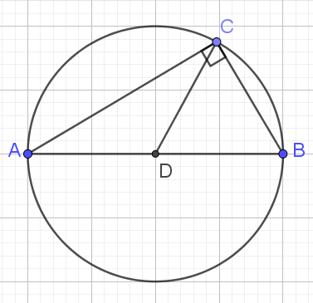
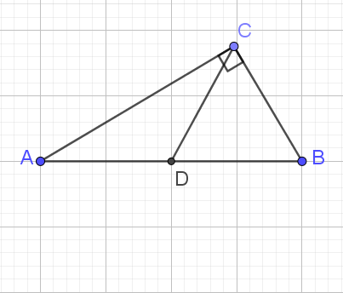
13. Докажите, что медиана CD прямоугольного треугольника ABC, проведённая к гипотенузе AB, равна половине этой гипотенузы.
Решение. Опишем окружность около треугольника ABC. Так как угол C равен 90^{о}, то он опирается на диаметр AB. Следовательно, радиус CD является медианой.
Notes:
В режиме слайдов ответы появляются после кликанья мышкой

Slide 20
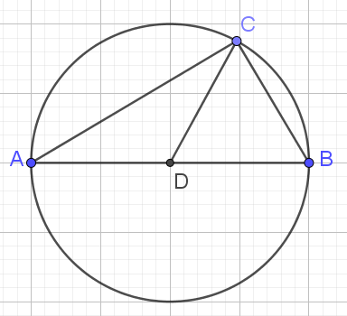

14. Докажите, что если медиана CD треугольника ABC равна половине стороны AB, то угол C равен 90^{о}.
Решение. Опишем окружность с центром D и радиусом AD. Она будет описанной окружностью около треугольника ABC. Угол C опирается на диаметр. Следовательно, он равен 90^{о}.
Notes:
В режиме слайдов ответы появляются после кликанья мышкой

Slide 21
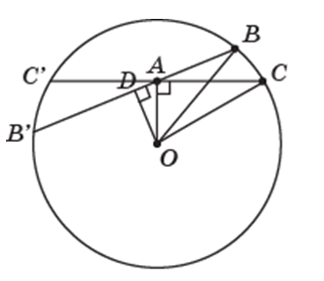
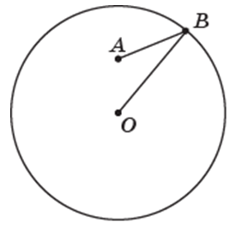
15. Точка A расположена внутри окружности с центром O. На этой окружности найдите точку B, для которой угол ABO наибольший.
Решение. Для точки B окружности опустим перпендикуляр OD на прямую AB. В прямоугольном треугольнике OBD гипотенуза OB постоянна (равна радиусу), следовательно, угол OBD тем больше, чем больше катет OD. Угол OBA будет наибольшим, когда угол OAB – прямой. Следовательно, искомой точкой является точка C пересечения прямой, проходящей через точку A и перпендикулярной прямой OA, с данной окружностью.
Notes:
В режиме слайдов ответы появляются после кликанья мышкой

Slide 22
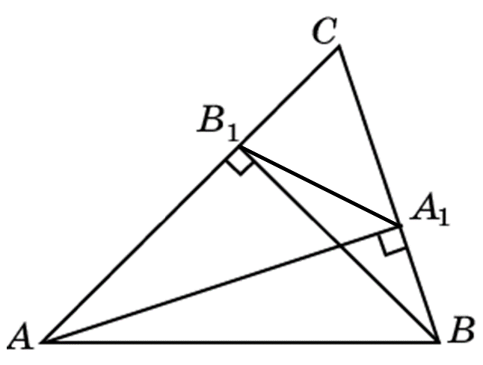
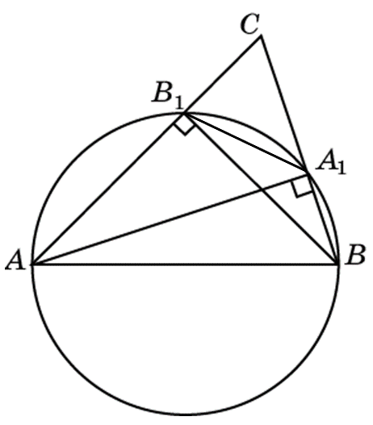
16. В треугольнике ABC проведены высоты AA₁ и BB₁. Докажите, что углы AA₁B₁ и ABB₁ равны.
Решение. Окружность с диаметром AB пройдет через точки A₁ и B₁. Вписанные углы AA₁B₁ и ABB₁ опираются на одну дугу AB₁. Следовательно, они равны.
Notes:
В режиме слайдов ответы появляются после кликанья мышкой

Slide 23
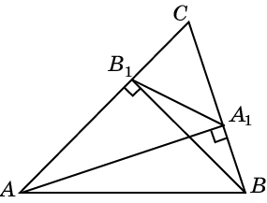
17. В треугольнике ABC проведены высоты AA₁ и BB₁. Докажите, что углы BAC и B₁A₁C равны.
Решение. Угол BAC равен 90^{о} минус угол ABB₁. Угол B₁A₁C равен 90^{о} минус угол AA₁B₁. Так как углы AA₁B₁ и ABB₁ равны (см. предыдущую задачу), то равны и углы BAC и B₁A₁C.
Notes:
В режиме слайдов ответы появляются после кликанья мышкой

Slide 24
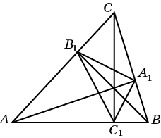
18. В остроугольном треугольнике ABC проведены высоты. Докажите, что биссектрисы треугольника, вершинами которого являются основания этих высот, лежат на высотах треугольника ABC.
Notes:
В режиме слайдов ответы появляются после кликанья мышкой

Slide 25
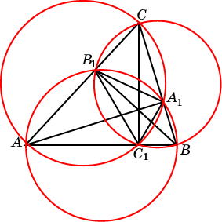
Решение. Докажем, что угол A₁C₁C равен углу B₁C₁C. На сторонах треугольника ABC, как на диаметрах, опишем окружности. Они пройдут через точки A₁, B₁, C₁. Угол A₁C₁C равен углу A₁AC как углы, опирающиеся на одну дугу A₁C. Угол A₁AC равен углу B₁BC. Угол B₁BC равен углу B₁C₁C, как углы, опирающиеся на одну дугу B₁C. Следовательно, угол A₁C₁C равен углу B₁C₁C.
Notes:
В режиме слайдов ответы появляются после кликанья мышкой

Slide 26
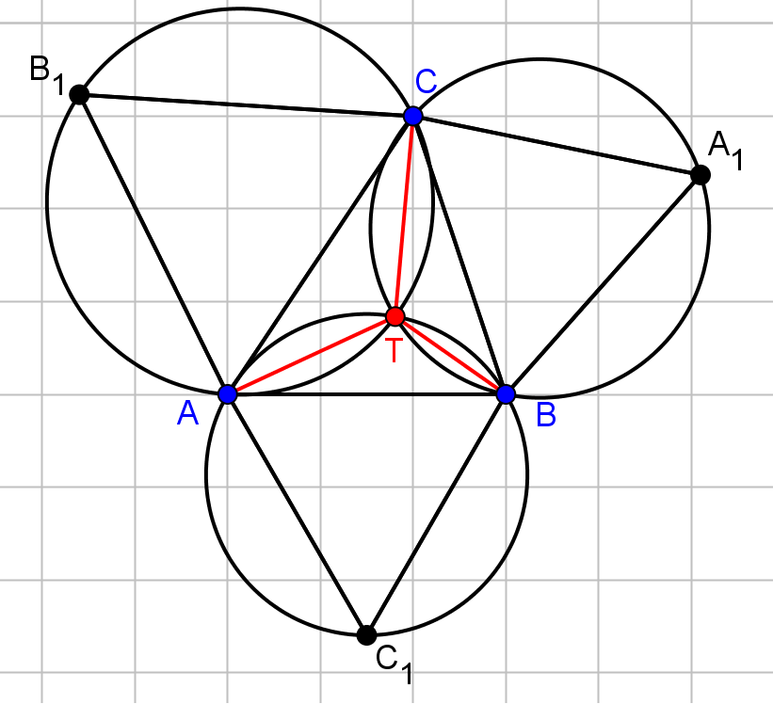
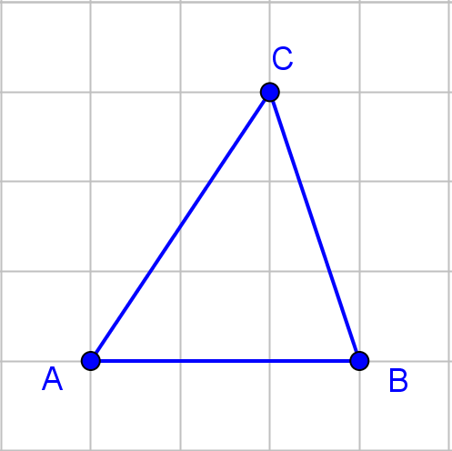
19. Используя программу GeoGebra постройте треугольник ABC и точку T, из которой стороны этого треугольника видны под углом 120^{о}. Она называется точкой Торричелли. Для каких треугольников эта точка существует?
Ответ. Точка Торричелли существует для треугольников, углы которых меньше 120^{о}.
Notes:
В режиме слайдов ответы появляются после кликанья мышкой

Slide 27
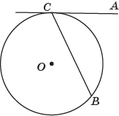
Теорема 2. Угол между касательной к окружности и хордой, проведенной через точку касания, измеряется половиной дуги окружности, заключенной внутри этого угла.
Notes:
В режиме слайдов ответы появляются после кликанья мышкой

Slide 28
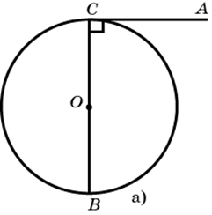
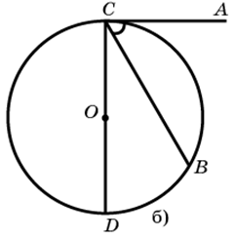
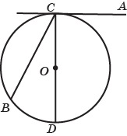
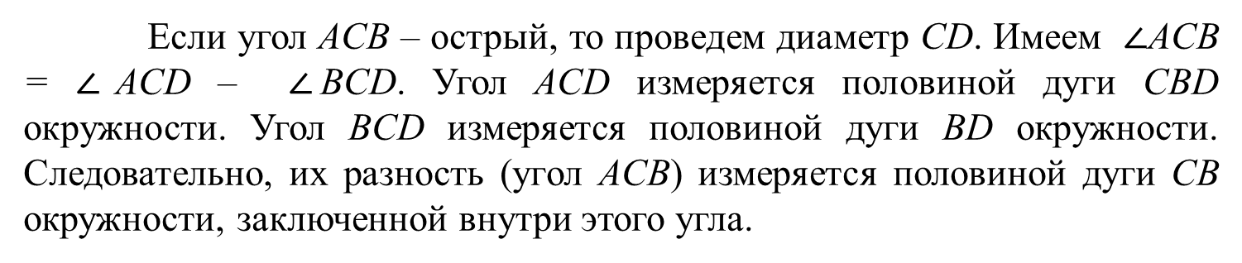
Доказательство. Пусть угол ACB образован касательной AC и хордой BC окружности. Если этот угол – прямой, то BC – диаметр окружности и, следовательно, угол ACB измеряется половиной дуги полуокружности, заключенной внутри этого угла.
Если угол ACB – острый, то проведем диаметр CD. Имеем $∠$ACB = $∠$ACD – $∠$BCD. Угол ACD измеряется половиной дуги CBD окружности. Угол BCD измеряется половиной дуги BD окружности. Следовательно, их разность (угол ACB) измеряется половиной дуги CB окружности, заключенной внутри этого угла.
Аналогично рассматривается случай тупого угла.
Notes:
В режиме слайдов ответы появляются после кликанья мышкой

Slide 29
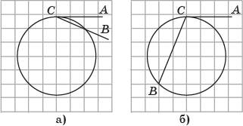
Упражнения
1. Найдите величину угла ACB.
Ответ. а) 22,5^{о}.
б) 112,5^{о}.
Notes:
В режиме слайдов ответы появляются после кликанья мышкой

Slide 30
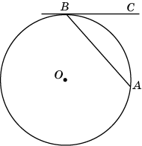
2. Хорда AB стягивает дугу окружности в 92^{о}. Найдите угол ABC между этой хордой и касательной к окружности, проведенной через точку B.
Ответ. 46^{о}.
Notes:
В режиме слайдов ответы появляются после кликанья мышкой

Slide 31
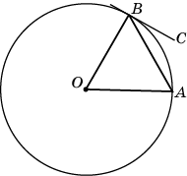
3. Угол между хордой AB и касательной BC к окружности равен 32^{о}. Найдите градусную величину меньше дуги, стягиваемую хордой AB.
Ответ. 64^{о}.
Notes:
В режиме слайдов ответы появляются после кликанья мышкой

Slide 32
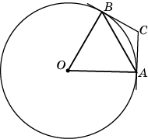
4. Через концы A, B дуги окружности в 62^{о} проведены касательные AC и BC. Найдите угол ACB.
Ответ. 118^{о}.
Notes:
В режиме слайдов ответы появляются после кликанья мышкой

Slide 33
5. Касательные CA и CB к окружности образуют угол ACB, равный 122^{о}. Найдите градусную величину дуги AB, стягиваемую точками касания.
Ответ. 58^{о}.
Notes:
В режиме слайдов ответы появляются после кликанья мышкой

Slide 34
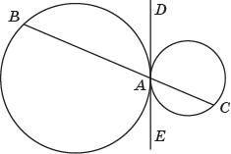
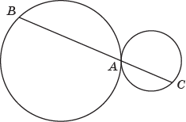
6. Две окружности касаются внешним образом. Через точку касания проведена секущая, которая делит эти окружности на четыре дуги. Дока­жите, что пары дуг, расположенные по разные стороны секущей и принад­лежащие разным окружностям, имеют одинаковые градусные величины.
Решение. Пусть BC – секущая, проходящая через точку касания A. Проведём общую касательную DE. Углы BAD и CAE измеряются половинами соответствующих дуг окружностей. Так как эти углы равны, то эти дуги имеют одинаковые градусные величины.
Notes:
В режиме слайдов ответы появляются после кликанья мышкой

Slide 35
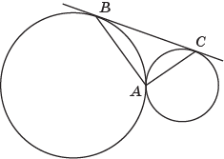
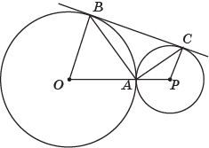
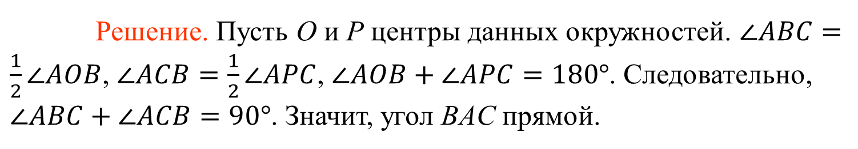
7. К двум окружностям, касающимся внешним образом в точке А про­ведена общая касательная ВС (В и С - точки касания). Докажите, что угол ВАС прямой.
Решение. Пусть O и P центры данных окружностей. $∠ABC=\frac{1}{2}∠AOB$, $∠ACB=\frac{1}{2}∠APC$, $∠AOB+∠APC=180°$. Следовательно, $∠ABC+∠ACB=90°$. Значит, угол BAC прямой.
Notes:
В режиме слайдов ответы появляются после кликанья мышкой

Slide 36
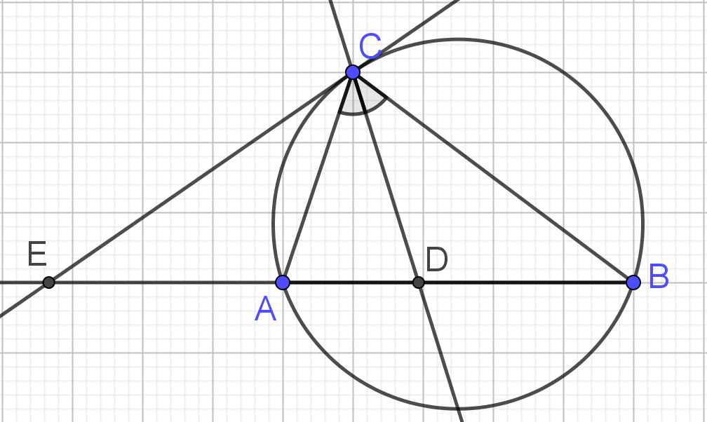

8. Через вершину C треугольника ABC проведена касательная к описанной окружности. Она пересекает прямую AB в точке E. CD – биссектриса. Докажите, что EC = ED.
Решение.
$$∠ECD=∠ECA+∠ACD=∠EBC+∠BCD=∠EDC.$$
Следовательно, EC = ED.
Notes:
В режиме слайдов ответы появляются после кликанья мышкой

Slide 37



Теорема 3. Угол с вершиной внутри окружности измеряется полусуммой дуг, на которые опираются данный угол и вертикальный с ним угол.
Доказательство. Проведём хорду BD. Угол АСВ является внешним углом треугольника BСD. Следовательно, $∠$ACB = $∠$CDB + $∠$CBD. Вписанные углы с вершинами D и B измеряются половинами дуг соответственно $\check{AB}$ и $\check{DE}$. Следовательно, $∠ACB=\frac{1}{2}(\check{AB}+\check{DE})$.
Следствие. Угол с вершиной внутри круга больше половины дуги, на которую он опирается.
Notes:
В режиме слайдов ответы появляются после кликанья мышкой

Slide 38

Упражнения
1. Найдите величину угла ACB.
Ответ. 67,5^{о}.
Notes:
В режиме слайдов ответы появляются после кликанья мышкой

Slide 39

2. Вписанные углы ACB и CAD равны соответственно 36^{о} и 20^{о}. Найдите угол AQB, образованный пересекающимися хордами AC и BD.
Ответ. 56^{о}.
Notes:
В режиме слайдов ответы появляются после кликанья мышкой

Slide 40
3. Угол AQB, образованный пересекающимися хордами AC и BD окружности, равен 54^{о}. Вписанный угол ACB равен 34^{о}. Найдите вписанный угол CAD.
Ответ. 20^{о}.
Notes:
В режиме слайдов ответы появляются после кликанья мышкой

Slide 41
4. Дуги AB и CD окружности составляют соответственно 72^{о} и 38^{о}. Найдите угол AQB, образованный пересекающимися хордами AC и BD.
Ответ. 55^{о}.
Notes:
В режиме слайдов ответы появляются после кликанья мышкой

Slide 42



Теорема 4. Угол с вершиной вне круга, стороны которого пересекают окружность, измеряется полуразностью дуг окружности, заключенных внутри этого угла.
Доказательство. Проведём хорду BD. Угол АDВ является внешним углом треугольника BСD. Следовательно, $∠$ACB = $∠$ADB – $∠$CBD. Вписанные углы с вершинами D и B измеряются половинами дуг соответственно $\check{AB}$ и $\check{DE}$. Следовательно, $∠ACB=\frac{1}{2}(\check{AB}−\check{DE}).$
Следствие. Угол с вершиной вне круга меньше половины большей дуги, на которую он опирается.
Notes:
В режиме слайдов ответы появляются после кликанья мышкой

Slide 43

Упражнения
1. Найдите величину угла ACB.
Ответ. 45^{о}.
Notes:
В режиме слайдов ответы появляются после кликанья мышкой

Slide 44

2. Найдите величину угла ACB.
Ответ. 45^{о}.
Notes:
В режиме слайдов ответы появляются после кликанья мышкой

Slide 45



3. Найдите геометрическое место точек, из которых данный отрезок АВ виден под данным углом, т. е. таких точек С, для которых угол АСВ равен данному углу $φ$.
Ответ. Дуги двух равных окружностей, проходящих через точки A, B, центральные углы AOB и AO’B которых равны $2φ,$ без самих точек A и B.
Notes:
В режиме слайдов ответы появляются после кликанья мышкой

Slide 46


4. На прямой c отметьте точку C, из которой отрезок AB виден под наибольшим углом, т. е. угол ACB наибольший. Найдите величину этого угла.
Ответ. 90^{о}.
Notes:
В режиме слайдов ответы появляются после кликанья мышкой

Slide 47


5. На прямой c отметьте точку C, из которой отрезок AB виден под наибольшим углом. Найдите величину этого угла.
Ответ. 45^{о}.
Notes:
В режиме слайдов ответы появляются после кликанья мышкой

Slide 48


6. На прямой c отметьте точку C, из которой отрезок AB виден под наибольшим углом. Найдите величину этого угла.
Ответ: 45^{о}.
Notes:
В режиме слайдов ответы появляются после кликанья мышкой

Slide 49



Теорема 5. Угол с вершиной вне круга, одна сторона которого касается окружности, а другая пересекают окружность, измеряется полуразностью дуг окружности, заключенных внутри этого угла.
Доказательство. Проведём хорду AD. Угол АDВ является внешним углом треугольника AСD. Следовательно, $∠$ACB = $∠$ADB – $∠$CAD. Углы ADB и CAD измеряются половинами дуг соответственно $\check{AB}$ и $\check{AD}$. Следовательно, $∠ACB=\frac{1}{2}(\check{AB}−\check{AD}).$
Notes:
В режиме слайдов ответы появляются после кликанья мышкой

Slide 50



Теорема 6. Угол с вершиной вне круга, стороны которого касаются окружности, измеряется полуразностью дуг окружности, заключенных внутри этого угла.
Доказательство. Из точки C проведём луч, пересекающий окружность в точках D и E. Углы ACE и BCE измеряются полуразностями соответствующих дуг. Складывая эти углы, получаем требуемое равенство для угла ACB$.$
Notes:
В режиме слайдов ответы появляются после кликанья мышкой

Slide 51

Упражнения
1. Найдите величину угла ACB.
Ответ: 30^{о}.
Notes:
В режиме слайдов ответы появляются после кликанья мышкой

Slide 52

2. Найдите угол ACB, если его стороны CA и CB касаются окружности, а дуга ADB окружности, заключенная внутри этого угла, равна 132^{о}.
Ответ. 48^{о}.
Notes:
В режиме слайдов ответы появляются после кликанья мышкой

Slide 53
3. Угол ACB равен 52^{о}. Его стороны CA и CB касаются окружности. Найдите градусную величину дуги ADB окружности, заключенной внутри этого угла.
Ответ. 128^{о}.
Notes:
В режиме слайдов ответы появляются после кликанья мышкой

Slide 54

4. Найдите угол ACB, если его стороны CA и CB касаются окружности, а дуга ADB окружности, заключенная внутри этого угла, равна 232^{о}.
Ответ. 52^{о}.
Notes:
В режиме слайдов ответы появляются после кликанья мышкой

Slide 55
5. Угол ACB равен 48^{о}. Его стороны CA и CB касаются окружности. Найдите градусную величину дуги ADB окружности, заключенной внутри этого угла.
Ответ. 228^{о}.
Notes:
В режиме слайдов ответы появляются после кликанья мышкой

Slide 56

6. В угол АВС вписана окружность. Точки касания делят окружность на дуги, градусные величины которых относятся как 5:4. Найдите величину угла АВС.
Ответ. 20^{о}.
Notes:
В режиме слайдов ответы появляются после кликанья мышкой

Slide 57

7. Приведём пример задачи из демоверсии ЕГЭ 2018 года.
Две окружности касаются внешним образом в точке K. Прямая AB касается первой окружности в точке A, а второй — в точке B. Прямая BK пересекает первую окружность в точке D, прямая AK пересекает вторую окружность в точке C.
а) Докажите, что прямые AD и BC параллельны.
б) Найдите площадь треугольника AKB , если известно, что радиусы окружностей равны 4 и 1.
Notes:
В режиме слайдов ответы появляются после кликанья мышкой

Slide 58

Решение. Обозначим центры окружностей O₁ и O₂ соответственно. Пусть общая касательная, проведённая к окружностям в точке K, пересекает AB в точке M. По свойству касательных, проведённых из одной точки, AM = KM и KM = BM. Треугольник AKB, у которого медиана равна половине стороны, к которой она проведена, прямоугольный. Вписанный угол AKD прямой, поэтому он опирается на диаметр AD. Значит, AD ⊥ AB. Аналогично, получаем, что BC ⊥ AB. Следовательно, прямые AD и BC параллельны. Из треугольника O₁O₂E находим AB=O₂E = 4. Площадь треугольника ABD равна 16. Площадь треугольника ABK составляет одну пятую площади треугольника ABD, т. е. равна 3,2.
Ответ. 3,2.
Notes:
В режиме слайдов ответы появляются после кликанья мышкой

Slide 59


Прямая Симсона*
Докажите, что для произвольного треугольника основания перпендикуляров, опущенных из любой точки описанной окружности на стороны треугольника или их продолжения, лежат на одной прямой, называемой прямой Симсона.
Решение. $∠FEC=∠FPC=90°−∠FCP=∠ACP−90°=90°−∠ABP=∠BPD=∠BED.$
Notes:
В режиме слайдов ответы появляются после кликанья мышкой

Slide 60

Окружность Эйлера*
Пусть в треугольнике ABC точки A₁, B₁, C₁ обозначают основания медиан, проведённых из соответствующих вершин A, B, C; A₂, B₂, C₂ – основания высот, опущенных из соответствующих вершин; H – точка пересечения этих высот или их продолжений; A₃, B₃, C₃ – середины отрезков AH, BH и CH.
Докажите, что точки A₁, B₁, C₁, A₂, B₂, C₂, A₃, B₃, C₃ принадлежат одной окружности, называемой окружностью девяти точек, или окружностью Эйлера.
Notes:
В режиме слайдов ответы появляются после кликанья мышкой

Slide 61



Решение. Проведем окружность через точки C₁, C₂, C₃. Отрезок C₁C₃ будет её диаметром. Так как A₁C₁ – средняя линия треугольника ABC, то A₁C₁ || AC. Так как A₁C₃ – средняя линия треугольника BCH, то A₁C₃ || BH. Значит, $∠C_{1}A_{1}C_{3}=90°$ и, следовательно, точка A₁ принадлежит этой окружности. Аналогично, Так как A₃C₃ – средняя линия треугольника AHC, то A₃C₃ || AC. Так как C₁A₃ – средняя линия треугольника ABH, то C₁A₃ || BH. Значит, $∠C_{1}A_{3}C_{3}=90°$ и, следовательно, точка A₃ принадлежит этой окружности.
A₁C₁A₃C₃ – прямоугольник, значит, A₁A₃ – диаметр окружности.
Так как$∠A_{1}A_{2}A_{3}=90°$, то A₂ принадлежит окружности. Таким образом, мы доказали, что этой окружности принадлежат точки A₁, A₂, A₃. Аналогично доказывается, что этой окружности принадлежат точки B₁, B₂, B₃.
Notes:
В режиме слайдов ответы появляются после кликанья мышкой

Slide 62
Отрезки, связанные с окружностью

Slide 63

Теорема 1. Отрезки касательных, проведенных к окружности из одной точки, равны.
Доказательство. Рассмотрим две касательные к окружности с центром в точке О, проведенные из точки А и касающиеся окружности в точках В и С. Треугольники АОВ и АОС прямоугольные, ОВ=ОС и сторона АО общая. По признаку равенства прямоугольных треугольников (по катету и гипотенузе), они равны. Следовательно, АВ=АС.
Notes:
В режиме слайдов ответы появляются после кликанья мышкой

Slide 64
Упражнения
1. Радиус окружности равен 3. Расстояние от точки A до центра окружности равно 5. Найдите длину отрезка касательной, проведенной к этой окружности из точки A
Ответ: 4.
Notes:
В режиме слайдов ответы появляются после кликанья мышкой

Slide 65


2. Докажите, что отрезки АВ и CD общих внутренних касательных к двум окружностям равны.
Решение. Обозначим E точку пересечения касательных. Тогда AE = CE, BE = DE. Следовательно, AB = CD.
Notes:
В режиме слайдов ответы появляются после кликанья мышкой

Slide 66

3. Докажите, что отрезки АВ и CD общих пересекающихся внешних касательных к двум окружностям равны.
Решение. AB = AM – BM = CM – DM = CD.,
Notes:
В режиме слайдов ответы появляются после кликанья мышкой

Slide 67

4. Через точку М вне окружности проведены касательные МА и МВ, и через точку С на окружности проведена касательная, пересекающая отрезки МА и МВ в точках K и L соответственно. Докажите, что периметр треугольника KML не зависит от положения точки С.
Решение. CK = AK, CL = BL. Следовательно, периметр треугольника KLM равен AM + BM, значит, не зависит от положения точки C.
Notes:
В режиме слайдов ответы появляются после кликанья мышкой

Slide 68

5. На рисунке SH и SQ - отрезки касательных, сумма которых равна 36 см. Найдите периметр треугольника STU, где TU – касательная к данной окружности.
Ответ: 36 см.
Notes:
В режиме слайдов ответы появляются после кликанья мышкой

Slide 69

6. На рисунке MA, MB, MC - касательные. В каком отношении делит точка M отрезок AB?
Ответ: 1:1.
Notes:
В режиме слайдов ответы появляются после кликанья мышкой

Slide 70

7. Найдите длину отрезка AB касательной. Стороны клеток равны 1.
Ответ: 3.
Notes:
В режиме слайдов ответы появляются после кликанья мышкой

Slide 71

8. Найдите длину отрезка AB касательной. Стороны клеток равны 1.
Ответ: 4.
Notes:
В режиме слайдов ответы появляются после кликанья мышкой

Slide 72




Теорема 2. Если две хорды окружности пересекаются, то произведение отрезков одной хорды равно произведению отрезков другой хорды, т.е. выполняется равенство $AE∙EC=BE∙ED$.
Доказательство. Треугольники ABE и DCE подобны, так как $∠A=∠D,∠B=∠C$. Следовательно, $\frac{AE}{ED}=\frac{BE}{EC}$. Значит, выполняется равенство $AE∙EC=BE∙ED$.
Notes:
В режиме слайдов ответы появляются после кликанья мышкой

Slide 73

Упражнения
На рисунке AE = 3, BE = 6, CE = 2. Найдите DE.
Ответ: 4.
Notes:
В режиме слайдов ответы появляются после кликанья мышкой

Slide 74
2. На рисунке CE = 2, DE = 5, AE = 4. Найдите BE.
Ответ: 10.
Notes:
В режиме слайдов ответы появляются после кликанья мышкой

Slide 75

3. Точка E внутри окружности делит хорду AB этой окружности на отрезки, равные 2 и 5. Через точку E проведена хорда CD, делящаяся точкой E пополам. Найдите длину хорды CD.
Ответ. $2\sqrt{10}$.
Notes:
В режиме слайдов ответы появляются после кликанья мышкой

Slide 76



4. Точка C принадлежит хорде AB окружности радиусом 4. Найдите $AC∙BC$, если точка C удалена от центра окружности на расстояние, равное 2.
Решение. Через точку C проведём диаметр DE. Тогда $AC∙BC=DC∙CE=12.$
Notes:
В режиме слайдов ответы появляются после кликанья мышкой

Slide 77

5. В окружности с центром O проведены хорды AB и CD, пересекающиеся в точке E, причём AE = 4, EB = 1, CE = 2. Найдите угол OEC.
Ответ: 90^{о}.
Notes:
В режиме слайдов ответы появляются после кликанья мышкой

Slide 78



6. Найдите длину хорды AB, считая стороны клеток равными 1.
Решение. $AC∙BC=DC∙CE=4.$AC = $\sqrt{10}$, следовательно, BC = $\frac{4}{\sqrt{10}}.$ AB = AC + BC = $\frac{7\sqrt{10}}{5}$.
Notes:
В режиме слайдов ответы появляются после кликанья мышкой

Slide 79


7. Докажите, что если два отрезка AC и BD пересекаются в точке E и $AE∙EC=BE∙ED ,$ то точки A, B, C, D принадлежат одной окружности.
Notes:
В режиме слайдов ответы появляются после кликанья мышкой

Slide 80


Доказательство. Опишем окружность около треугольника ABC. Обозначим D’ точку пересечения луча BE с этой окружностью. Для этой точки выполняется равенство $AE∙EC=BE∙ED′$. По условию, имеет место равенство $AE∙EC=BE∙ED$. Из этих равенств следует равенство $ED^{′}=ED$. Следовательно, точки D’ совпадает с точкой D.
Notes:
В режиме слайдов ответы появляются после кликанья мышкой

Slide 81


Теорема 3. Если из точки, лежащей вне окружности, проведены две секущие, то произведение одной секущей на её внешнюю часть равно произведению другой секущей на её внешнюю часть, т.е. выполняется равенство $EA∙EC=EB∙ED$.
Notes:
В режиме слайдов ответы появляются после кликанья мышкой

Slide 82


Доказательство. Треугольники ADE и BCE подобны, так как $∠D=∠C,∠E$ – общий. Следовательно, $\frac{EA}{EB}=\frac{ED}{EC}$. Значит, выполняется равенство $EA∙EC=EB∙ED$.
Notes:
В режиме слайдов ответы появляются после кликанья мышкой

Slide 83


Теорема 4. Если из точки, лежащей вне окружности, проведены касательная и секущая, то квадрат длины отрезка касательной равен произведению секущей на её внешнюю часть, т.е. выполняется равенство${AE}^{2}=EB∙ED$.
Notes:
В режиме слайдов ответы появляются после кликанья мышкой

Slide 84


Доказательство. Треугольники ABE и DAE подобны, так как $∠A=∠D,∠E$ – общий. Следовательно, $\frac{AE}{ED}=\frac{EB}{AE}$. Значит, выполняется равенство${AE}^{2}=EB∙ED$.
Notes:
В режиме слайдов ответы появляются после кликанья мышкой

Slide 85

Упражнения
1. На рисунке AE = 9, BE = 8, CE = 24. Найдите DE.
Ответ: 27.
Notes:
В режиме слайдов ответы появляются после кликанья мышкой

Slide 86
2. На рисунке CE = 15, DE = 18, AE = 6. Найдите BE.
Ответ: 5.
Notes:
В режиме слайдов ответы появляются после кликанья мышкой

Slide 87

3. На рисунке AE = 6, DE = 24. Найдите BE.
Ответ: 1,5.
Notes:
В режиме слайдов ответы появляются после кликанья мышкой

Slide 88




4. Радиус окружности равен 3. Точка A удалена от центра окружности на расстояние, равное 5. Через точку A проведена прямая, пересекающая окружность в точках B и C. Найдите $AB∙AC$.
Решение. Через точку A и центр O окружности проведём прямую, пересекающую окружность в точках D и E. Тогда $AB∙AC=AD∙AE=2∙8=16$.
Notes:
В режиме слайдов ответы появляются после кликанья мышкой

Slide 89


5. Найдите длину отрезка AB, считая стороны клеток равными 1.
Ответ: $\frac{4\sqrt{5}}{5}$.
Notes:
В режиме слайдов ответы появляются после кликанья мышкой

Slide 90

6. Докажите, что прямая, проходящая через точки A, B пересечения двух окружностей, делит пополам отрезок CD их общей касательной.
Решение. CE² = $AE∙BE$ = DE². Следовательно, CE = DE.
Notes:
В режиме слайдов ответы появляются после кликанья мышкой

Slide 91

7. Приведём пример задачи, которая предлагалась в этом году на Объединенной межвузовской математической олимпиаде (ОММО).
В прямоугольном треугольнике ABC на катете AC как на диаметре построена окружность, которая пересекает гипотенузу AB в точке D. Через точку D проведена касательная к окружности, которая пересекает катет BC в точке E. Найдите длину отрезка BE, если AD = 2, DB = 6.
Notes:
В режиме слайдов ответы появляются после кликанья мышкой

Slide 92


Решение. $BC=\sqrt{BA∙BD}=4\sqrt{3}$, EC = ED. Следовательно, точка E – середина отрезка BC. Значит, BE = 2$\sqrt{3}$.
Notes:
В режиме слайдов ответы появляются после кликанья мышкой

